Slide 1

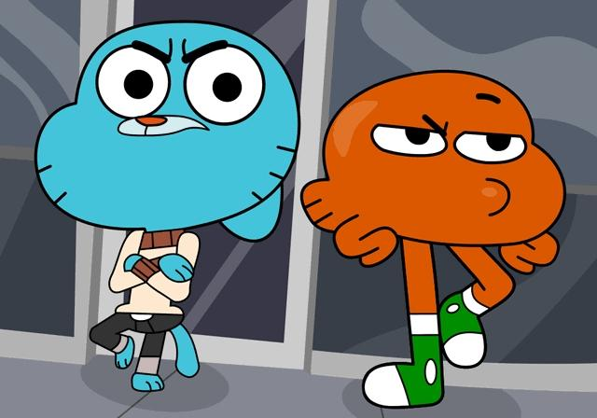
En 1 año
En segundo en secundaria aquí en INEI, con mis amigos pasándola bien.

Slide 2

En 5 años
Estaría ya en 3ro de prepa, no se si aquí en INEI o en otro lugar, pero lo más seguro es aquí en INEI.

Slide 3

En 10 años
Creo que estaría en universidad, no lo sé, estudiando una carrera.

Slide 4
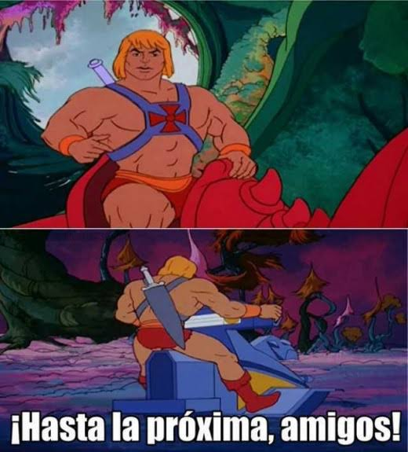
Y eso fué todo amiguitos
Y recuerden, siempre es mejor llegar primero a la meta, que uno llegue primero y te lo meta

